Slide 1
Mockup do Website Sistemas de Informação Empresariais 1º Trabalho Prático
Nuno Minhoto up201604509@fe.up.pt Novembro 2021

Slide 2
Tema escolhido
O tema escolhido para este trabalho é o desporto de hóquei em patins. Onde faço uma descrição do desporto, seguida da minha experiência enquanto praticante do mesmo e a apresentação das melhores equipas a nível europeu.

Slide 3
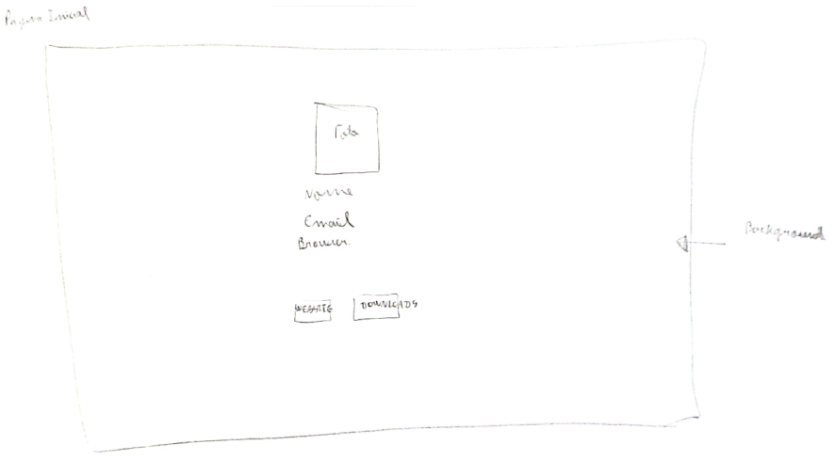
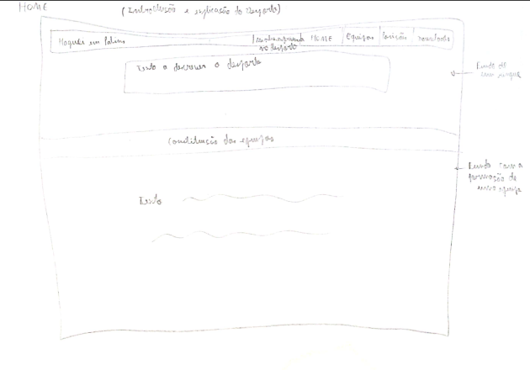
Esboços iniciais em papel

Slide 4
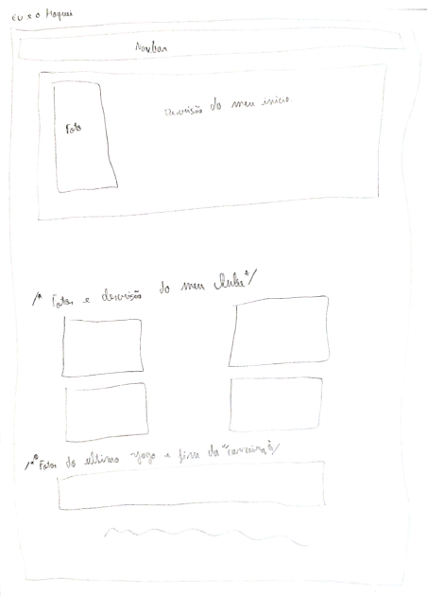
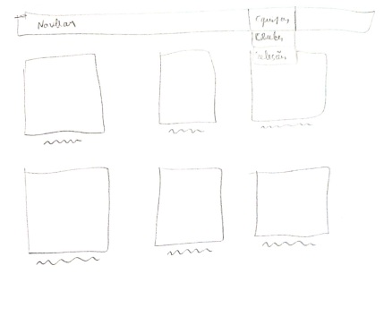
Esboços iniciais em papel

Slide 5
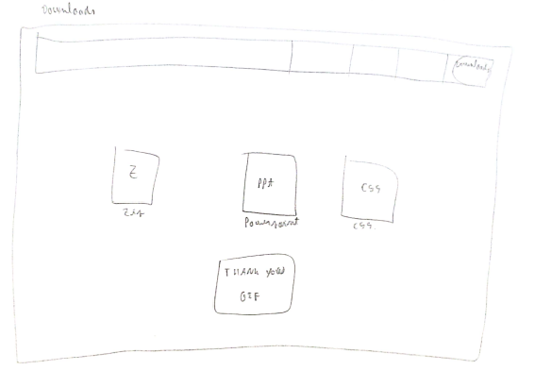
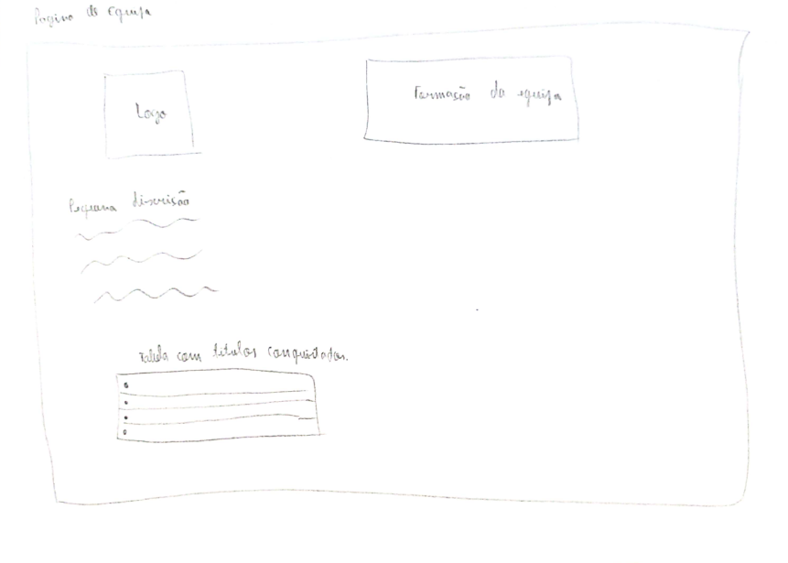
Esboços iniciais em papel

Slide 6
MOCKUP

Slide 7
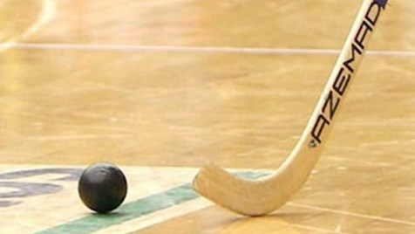
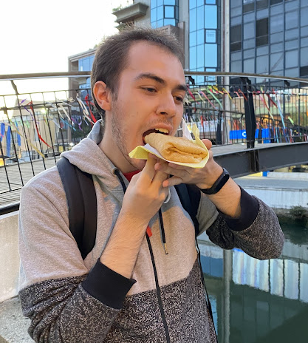
Pagina Inicial
Nuno Minhoto up201604509@edu.fe.up.pt Browser: opera Website desenvolvido no âmbito da unidade curricular de sistemas de informação empresariais (SIE) do segundo ano do MEEC.
Website
Downloads

Slide 8
Tipo de letra: Times new Roman
Tamanho: 18pt
Cor: Preto
Alinhamento: centrado
Pagina Inicial
Nuno Minhoto up201604509@edu.fe.up.pt Browser: opera Website desenvolvido no âmbito da unidade curricular de sistemas de informação empresariais (SIE) do segundo ano do MEEC.
Espaçamento igual
Espaçamento igual
Website
Downloads
Botões com alturas iguais, mas com largura dependente da palavra

Slide 9
Tipo de letra: Times new Roman
Tamanho: 18pt
Cor: Preto
Alinhamento: centrado
Pagina Inicial
Nuno Minhoto up201604509@edu.fe.up.pt Browser: opera Website desenvolvido no âmbito da unidade curricular de sistemas de informação empresariais (SIE) do segundo ano do MEEC.
Website
Downloads
Quando em hover cor: #DDC6B1 efetua ligação para o downloads cor da fonte: #000000 fonte:times new roman
Quando em hover cor: #262626 efetua ligação para o website cor da fonte: #FFFFFF fonte:times new roman

Slide 10
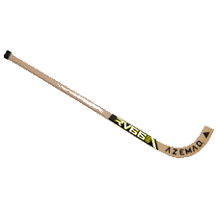
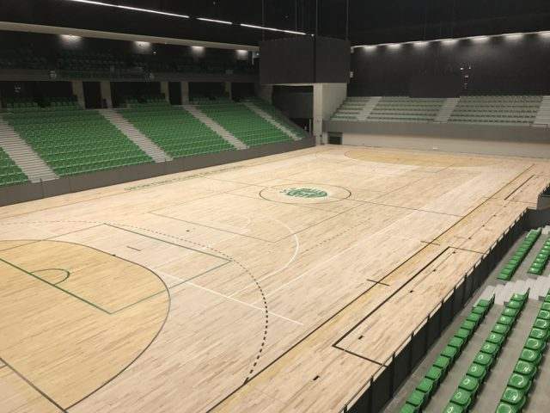
Nav Bar: Tipo de letra: Lato; Tamanho: 12px; Cor do texto: #FFFFFF; Border da pagina selecionada: cor-#DDC6B1; espessura- 4.5px
Home page
Cor da barra:
#3B3838
Hóquei em patins
O que é?
Minha Experiencia
Equipas
Downloads
O Hóquei em patins é um desporto coletivo que se joga num rinque em que os atletas rolam sobre patins e usam um stick para conduzir uma bola e introduzi-la na baliza adversária para marcar um golo.
Uma partida consiste em duas partes de 25 minutos cada, durante os quais duas equipas com cinco jogadores cada tentam marcar o maior número de golos possível. Os golos são marcados quando a bola, que só pode ser tocada com o stick, atravessa totalmente a linha de golo adversária.
Texto
Tipo de letra: Times new Roman Tamanho 14 Alinhamento: Justificado

Slide 11
Home page
Largura dependente da palavra
Hover: active; Hover-color: #44546A
Barra estática enquanto as imagens e texto dão scroll
Hóquei em patins
O que é?
Minha Experiencia
Equipas
Downloads
Altura: 15px
Uma partida consiste em duas partes de 25 minutos cada, durante os quais duas equipas com cinco jogadores cada tentam marcar o maior número de golos possível. Os golos são marcados quando a bola, que só pode ser tocada com o stick, atravessa totalmente a linha de golo adversária.
Divisão entre texto
Equipas e Equipamento
O hóquei em patins é jogado por cinco jogadores, quatro em campo e um guarda-redes. Neste desporto é utilizado o seguinte equipamento: patins (compostos por quatro rodas cada patim, tacão, chassi e bota), stick e bola. Como equipamento de proteção utiliza-se caneleiras, joelheiras, luvas e no caso dos guarda-redes proteção de coxa, máscara para a cabeça, cotoveleiras, luvas e peito.

Slide 12
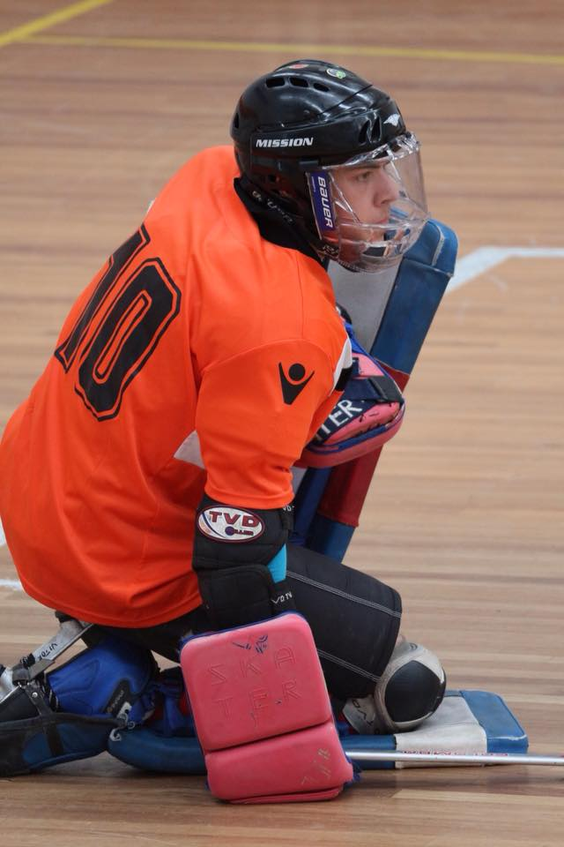
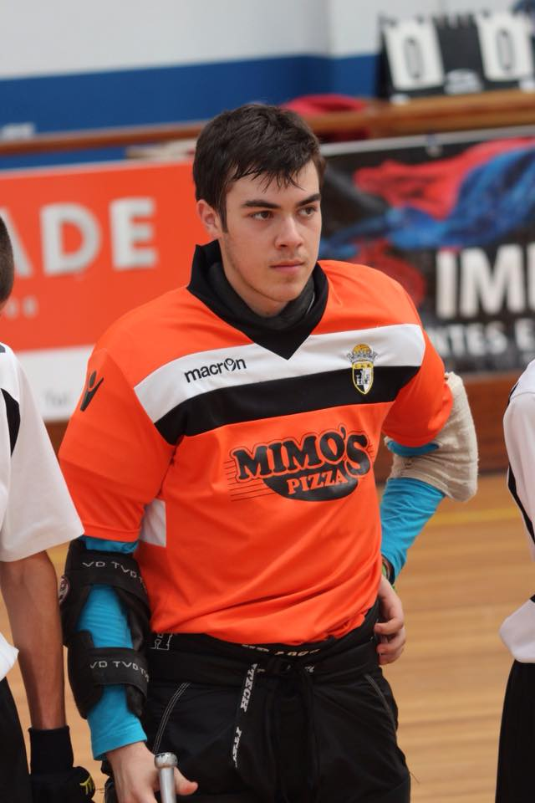
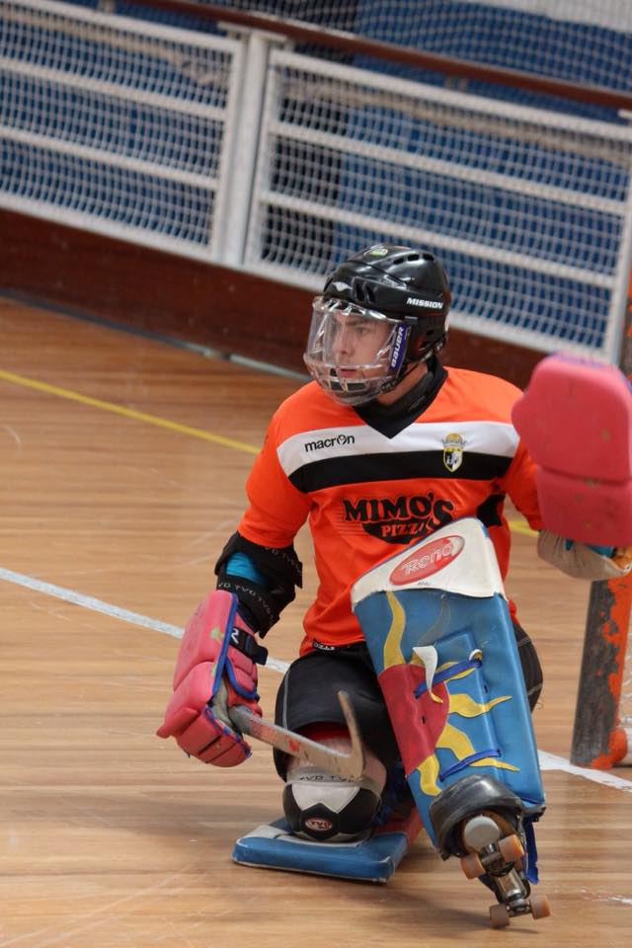
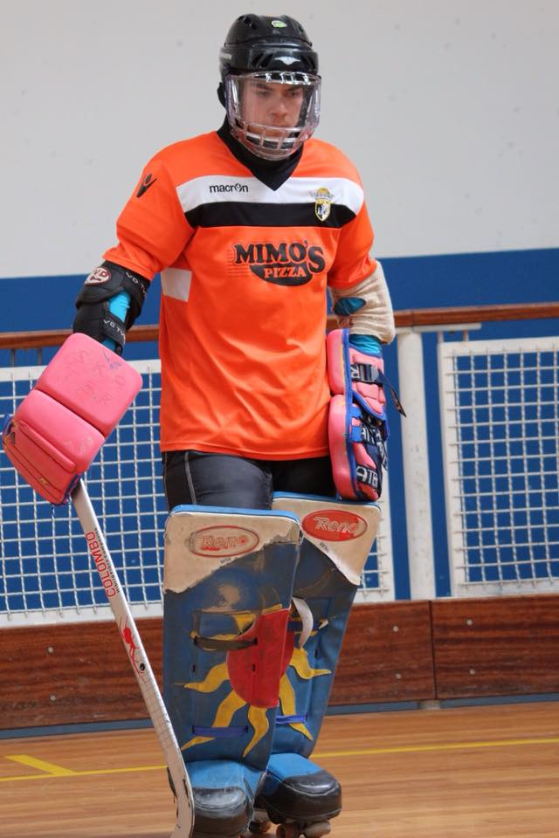
Pagina sobre a minha experiencia
Largura de imagens iguais
Hóquei em patins
O que é?
Minha Experiência
Equipas
Downloads
Distâncias entre imagens e margens iguais
A minha aventura neste desporto começou em 2005 quando tinha apenas 7 anos, por influência do meu irmão mais velho que já praticava.
Após 2 anos de introdução à patinagem integrei na equipa de benjamins do clube académico de bragança como guarda-redes.
Porque guarda-redes?
O meu domínio inicial da patinagem não era excelente, tal como o controlo de bola e visão de jogo. E uma vez que a equipa tinha falta de alguém que guardasse a sua baliza aceitei o desafio.
E até aos dias de hoje não me arrependo da minha decisão.
Após 9 anos de jogos federados, participando em campeonatos e torneios tanto nacionais como internacionais, a altura de "pendurar as luvas e patins" chegou quando tive de me deslocar para outra cidade, por razões académicas, e deixou de ser viável continuar a praticar este desporto.
Altura: 40px?

Slide 13

Header: Font: Aharoni Tamanho: 28pt H2 em html?
Hóquei em patins
O que é?
Minha Experiência
Equipas
Downloads
¾ Y
Y
Clube Académico de Bragança
Esta foi a casa que me acolheu durante todos esses anos como jogador e à qual devo todo o meu desenvolvimento durante essa etapa. Foi aqui que criei memorias e relações que ultrapassaram as fronteiras de colegas de equipa, treinadores e assistentes, formando assim uma grande família.
Texto: Font: Times new roman tamanho: 12pt Justificado

Slide 14
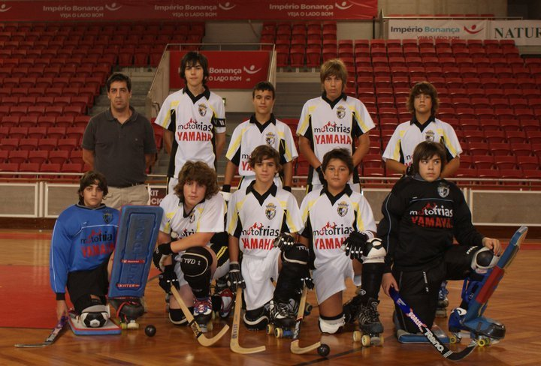
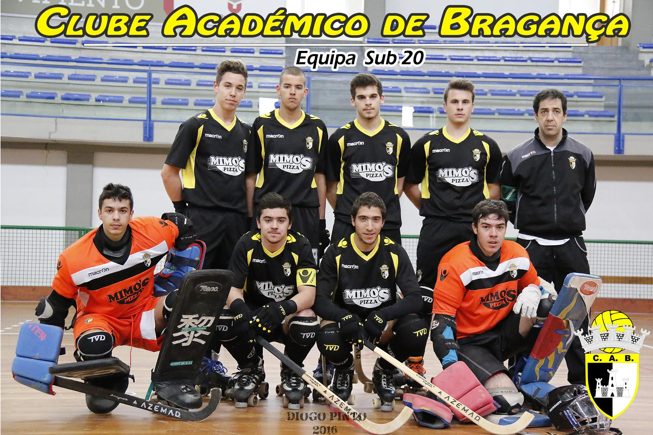
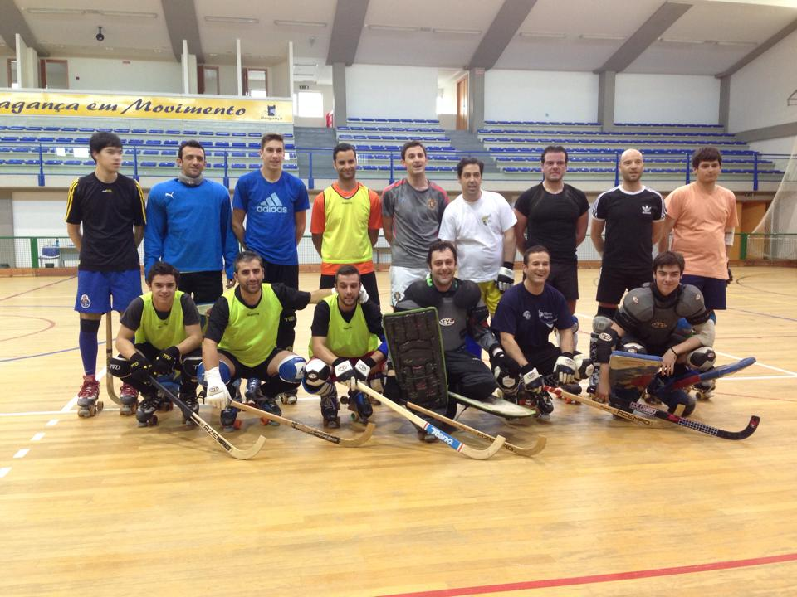
Pagina sobre a minha experiencia
Header igual ao anterior
Hóquei em patins
O que é?
Minha Experiência
Equipas
Downloads
Memórias
Containers das imagens: Cor de fundo: #3D3B30 Padding da imagem 3px? Texto adjacente: Fonte: times new roman Cor da fonte: #FFFFF Cantos arredondados, tanto dos containers como imagens
Dos primeiros jogos em lisboa contra a equipa do benfica
Um dos jogos da ultima época no ativo
Treino realizado com jogadores antigos do clube
Distâncias entre imagens e margens iguais

Slide 15

Lista de equipas (podendo ser clubes ou seleções)
Menu drop down na navbar para o item equipas. Cor de hover-dropdown: #3D3B30
Hóquei em patins
O que é?
Minha Experiência
Equipas
Downloads
Mais uma vez, os símbolos de cada equipa vão ter espaçamento igual entre eles, com a imagem desfocada sem hover, retornando ao seu estado normal com hover.
Clubes
Seleções
Nome
Nome
Nome
Clube | Numero de Títulos Europeus
Barcelona | 22
Reus Deportiu | 8
Igualada HC | 6
Sporting CP | 3
FC Porto | 2
Tabela de títulos de cada clube Padrão de cores alternado: não decididas ainda. Pressionar no nome da equipa faz ligação para a página da equipa também.

Slide 16
Template para a pagina de apresentação de cada equipa
Hóquei em patins
O que é?
Minha Experiência
Equipas
Downloads
¾ Y
Y
Sporting CP
O Sporting Clube de Portugal é um clube português de hóquei em patins sediado em Lisboa. É uma das secções profissionais do clube eclético Sporting CP e representa uma das modalidades de alto rendimento praticadas no clube.
É um clube histórico no hóquei nacional e é detentor de vários títulos nacionais e internacionais, tendo sido o primeiro clube português a vencer a Taça dos Campeões Europeus, atual Liga Europeia de Hóquei em Patins.
Internacionalmente, o Sporting venceu três Ligas Europeias e conquistou por duas vezes a Taça World Skate Europe. Ainda conta com três Taças dos Vencedores de Taças e duas Taças Continentais.
Texto: Fonte: times new roman Tamanho: 14pt

Slide 17



Pagina downloads
Hóquei em patins
O que é?
Minha Experiência
Equipas
Downloads
Para fazer download dos diferentes ficheiros, carregar nos botões
Imagens clicáveis, com ligação para descarregar o respetivo conteúdo. Imagens com a mesma largura e altura, com espaçamento entre elas iguais e iguais ao espaçamento da margem

